Slide 1
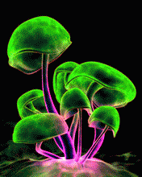
স্বাগতম
9:23:50 PM
মাওলানা সেলিম হোসাইন সহকারি মৌলভি সিংচাপইড় আলিম মাদ্রাসা।
Page no.1

Slide 2
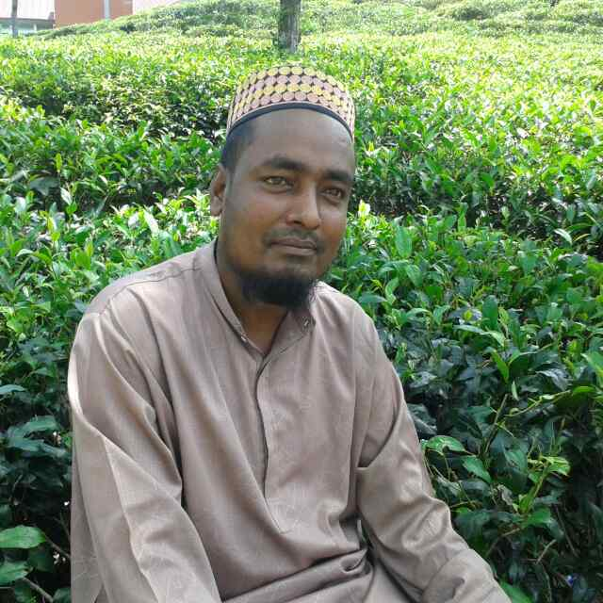
শিক্ষক পরিচিতি
মোঃ সেলিম হোসাইন
সহকারী মৌলভি
সিংচাপইড় ইসলামিয়া আলিম মাদ্রাসা ছাতক, সু্নামগঞ্জ
E-mail: salimhossainsp@gmail.com
মোবাইল০১৭১২৩৯৭৯০৯/০১৭২৬৯৮৩৭৯৬
9:23:51 PM
মাওলানা সেলিম হোসাইন সহকারি মৌলভি সিংচাপইড় আলিম মাদ্রাসা।
Page no.2

Slide 3
সময়ঃ ৪০ মিনিট
সোমবার, 09 মার্চ 2020
9:23:53 PM
মাওলানা সেলিম হোসাইন সহকারি মৌলভি সিংচাপইড় আলিম মাদ্রাসা।
Page no.3

Slide 4
নিচের ছবি দেখ আর চিন্তা কর।
9:23:53 PM
মাওলানা সেলিম হোসাইন সহকারি মৌলভি সিংচাপইড় আলিম মাদ্রাসা।
Page no.4

Slide 5
আজকের পাঠ
ভাষা শহিদের কথা
9:23:53 PM
মাওলানা সেলিম হোসাইন সহকারি মৌলভি সিংচাপইড় আলিম মাদ্রাসা।
Page no.5

Slide 6
শিখনফল
এই পাঠ শেষে-------
শিক্ষার্থীরা-
শিক্ষার্থীরা-
শিক্ষার্থীরা-
ছবি দেখে নাম বলতে পারবে।
গল্পের মুল ভাব বলতে পারবে।
পাখিদের নাম বলতে পারবে
9:23:53 PM
মাওলানা সেলিম হোসাইন সহকারি মৌলভি সিংচাপইড় আলিম মাদ্রাসা।
Page no.6

Slide 7
9:23:53 PM
মাওলানা সেলিম হোসাইন সহকারি মৌলভি সিংচাপইড় আলিম মাদ্রাসা।
Page no.7

Slide 8
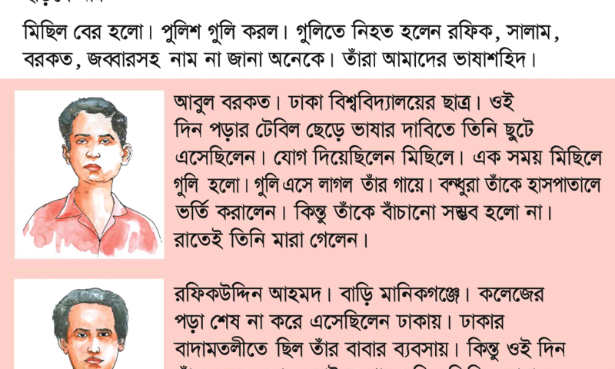
9:23:53 PM
মাওলানা সেলিম হোসাইন সহকারি মৌলভি সিংচাপইড় আলিম মাদ্রাসা।
Page no.8

Slide 9
9:23:53 PM
মাওলানা সেলিম হোসাইন সহকারি মৌলভি সিংচাপইড় আলিম মাদ্রাসা।
Page no.9

Slide 10
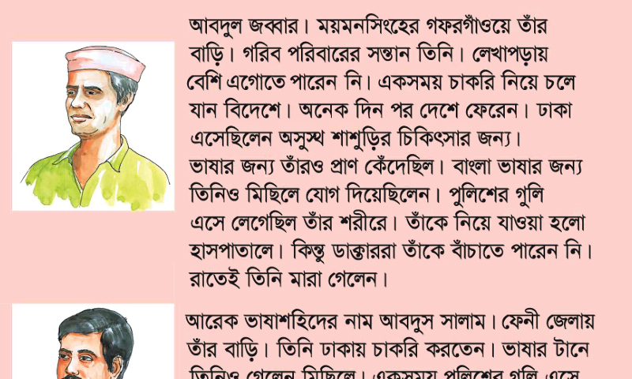
9:23:53 PM
মাওলানা সেলিম হোসাইন সহকারি মৌলভি সিংচাপইড় আলিম মাদ্রাসা।
Page no.10

Slide 11
9:25:48 PM
মাওলানা সেলিম হোসাইন সহকারি মৌলভি সিংচাপইড় আলিম মাদ্রাসা।
Page no.11

Slide 12
9:25:48 PM
মাওলানা সেলিম হোসাইন সহকারি মৌলভি সিংচাপইড় আলিম মাদ্রাসা।
Page no.12

Slide 13
9:25:48 PM
মাওলানা সেলিম হোসাইন সহকারি মৌলভি সিংচাপইড় আলিম মাদ্রাসা।
Page no.13

Slide 14
থমথমে
বিপদে ভয়ে নীরব অবস্থা
মিছিল
শোভাযাত্রা
টগবগে
গরম হয়ে উঠা
বেপরোয়া
ভয়হীন
হাসপাতাল
চিকিৎসালয়
9:25:48 PM
মাওলানা সেলিম হোসাইন সহকারি মৌলভি সিংচাপইড় আলিম মাদ্রাসা।
Page no.14

Slide 15
ব্যবসায়
কারবার
অসুস্থ
রোগি
মাতৃভাষা
মায়ের ভাষা
আত্মত্যাগ
আত্মদান
অমর
যার মৃতু নেই
9:25:48 PM
মাওলানা সেলিম হোসাইন সহকারি মৌলভি সিংচাপইড় আলিম মাদ্রাসা।
Page no.15

Slide 16
টগবগে
মিছিলে
হাসপাতালে
মাতৃভাষা
বেপরোয়া
অমর
9:25:48 PM
মাওলানা সেলিম হোসাইন সহকারি মৌলভি সিংচাপইড় আলিম মাদ্রাসা।
Page no.16

Slide 17
9:25:48 PM
মাওলানা সেলিম হোসাইন সহকারি মৌলভি সিংচাপইড় আলিম মাদ্রাসা।
Page no.17

Slide 18
9:25:48 PM
মাওলানা সেলিম হোসাইন সহকারি মৌলভি সিংচাপইড় আলিম মাদ্রাসা।
Page no.18

Slide 19
9:25:48 PM
মাওলানা সেলিম হোসাইন সহকারি মৌলভি সিংচাপইড় আলিম মাদ্রাসা।
Page no.19

Slide 20
গোলাপ , শাপলা
মাদ্রাসা, মসজিদ
9:25:48 PM
মাওলানা সেলিম হোসাইন সহকারি মৌলভি সিংচাপইড় আলিম মাদ্রাসা।
Page no.20

Slide 21
জীবন
অসম্ভব
নতুন
9:25:48 PM
মাওলানা সেলিম হোসাইন সহকারি মৌলভি সিংচাপইড় আলিম মাদ্রাসা।
Page no.21

Slide 22
ঝ. ভাষাশহিদেরা কেন অমর?
চ. আব্দুল জব্বারের বাড়ি কোথায়?
ঙ. রফিকউদ্দিন আহমদ কেন ঢাকায় আসেন?
ঘ. ভাষার জন্য যারা প্রাণ দিয়েছিলেন তাদের আমরা কী নামে ডাকে?
ছ. ভাষাশহিদেরা কেন জীবন দিয়েছিলেন?
জ. ফেব্রুয়ারি মাসে ফোটে এমন তিনটি ফুলের নাম লিখি।
গ. ১৯৫২ সালের ২১ শে ফেব্রুয়ারি কে কে শহিদ হয়েছিলেন?
খ. পাকিস্তানিরা কী চেয়েছিল?
ক.ছাত্র-জনতা কী দাবি জানিয়েছিল?
ভাষা শহিদ
রাষ্ট্র ভাষা উর্দু
সালাম,রফিক,জব্বার সহ নাম না জানা অনেকে
বাবার ব্যবসায় সাহায্য করতে
শিমুল পলাস
বাংলা ভাষার সম্মান রক্ষার জন্য
ময়মনসিংহের গফরগায়ে
মাতৃভাষা রক্ষার জন্য
রাষ্ট্র ভাষা বাংলা
9:25:48 PM
মাওলানা সেলিম হোসাইন সহকারি মৌলভি সিংচাপইড় আলিম মাদ্রাসা।
Page no.22

Slide 23
বাংলা আমাদের মাতৃভাষা ।
ডাক্তার রোগিকে পরীক্ষা করে ঔষধ দিলেন।
পুলিশ গুলি করল।
তাদের ত্যাগের কথা ভুলে যাওয়ার নয়।
9:25:48 PM
মাওলানা সেলিম হোসাইন সহকারি মৌলভি সিংচাপইড় আলিম মাদ্রাসা।
Page no.23

Slide 24
9:25:48 PM
মাওলানা সেলিম হোসাইন সহকারি মৌলভি সিংচাপইড় আলিম মাদ্রাসা।
Page no.24

Slide 25
বাড়ীর কাজ
পাঁচটি প্রাণীর নাম লিখে আনবে ।
9:25:48 PM
মাওলানা সেলিম হোসাইন সহকারি মৌলভি সিংচাপইড় আলিম মাদ্রাসা।
Page no.25

Slide 26
ধন্যবাদ
9:25:48 PM
মাওলানা সেলিম হোসাইন সহকারি মৌলভি সিংচাপইড় আলিম মাদ্রাসা।
Page no.26

